Slide 1
Познавательно-исследовательский проект: «Значение игр с песком и водой для развития детей младшего дошкольного возраста» Александрова С.Н.

Slide 2
Актуальность проекта
Игры с песком и водой для детей в самом раннем возрасте являются их первой созидательной деятельностью, позволяющей проявлять выдумку, творчество и фантазию. Такие игры в соответствии с этапом развития ребенка предполагают собой выполнение разнообразных игровых действий: совместные действия взрослого и малыша; действия по подражанию и по образу, которое предложил взрослый; самостоятельные действия, отражающие собственную задумку ребенка. По утверждению психологов детские игры с песком являются весьма полезными, потому что песчинки выступают в роли психотерапевтического релаксанта, а также способны забирать от человека непостижным образом часть негативной энергии. Помимо этого, для детей любого возраста песок является бесплатным тренажером для пальчиков. Поэтому задача взрослых состоит в том, чтобы уже с самого раннего возраста ребенка начинать знакомить его с водой и песком, помня о том, что есть прямая зависимость между развитием речи малыша и мелкой моторикой рук.

Slide 3
Цель проекта
Вовлечение детей в элементарную исследовательскую деятельность по изучению качества и свойства воды и песка.
- Обогащение знаний детей о воде и песке как природном объектах; формирование понимания необходимости беречь природу.

Slide 4
Задачи проекта:
Формировать представление о живой и не живой природе.
Развитие наблюдательности у детей;
- Обогащать словарный запас детей новыми словами и словосочетаниями по данной теме.
- Способствовать желанию участвовать в исследовательской деятельности.
- Воспитывать отзывчивость и доброту, желание помогать друзьям;
- Закрепит культурно-гигиенические навыки. Воспитывать желание всегда быть чистым и аккуратным;

Slide 5
Предполагаемый результат:
Расширение знаний детей о воде и песке, их свойствах; о роли воды для окружающего мира; обогащение активного и пассивного словаря детей за счет слов: «вода, водичка, песок, песочек, прозрачная, без цвета, без вкуса, без запаха, льется, журчит, бежит, капает, мыть, вытирать, наливать, поливать, купаться, мокрый, сухой, влажный, сыпется, и т. д. »; развитие у детей познавательного интереса, наблюдательности; принятие активного участия в продуктивной деятельности; проявление эмоциональной отзывчивости.

Slide 6
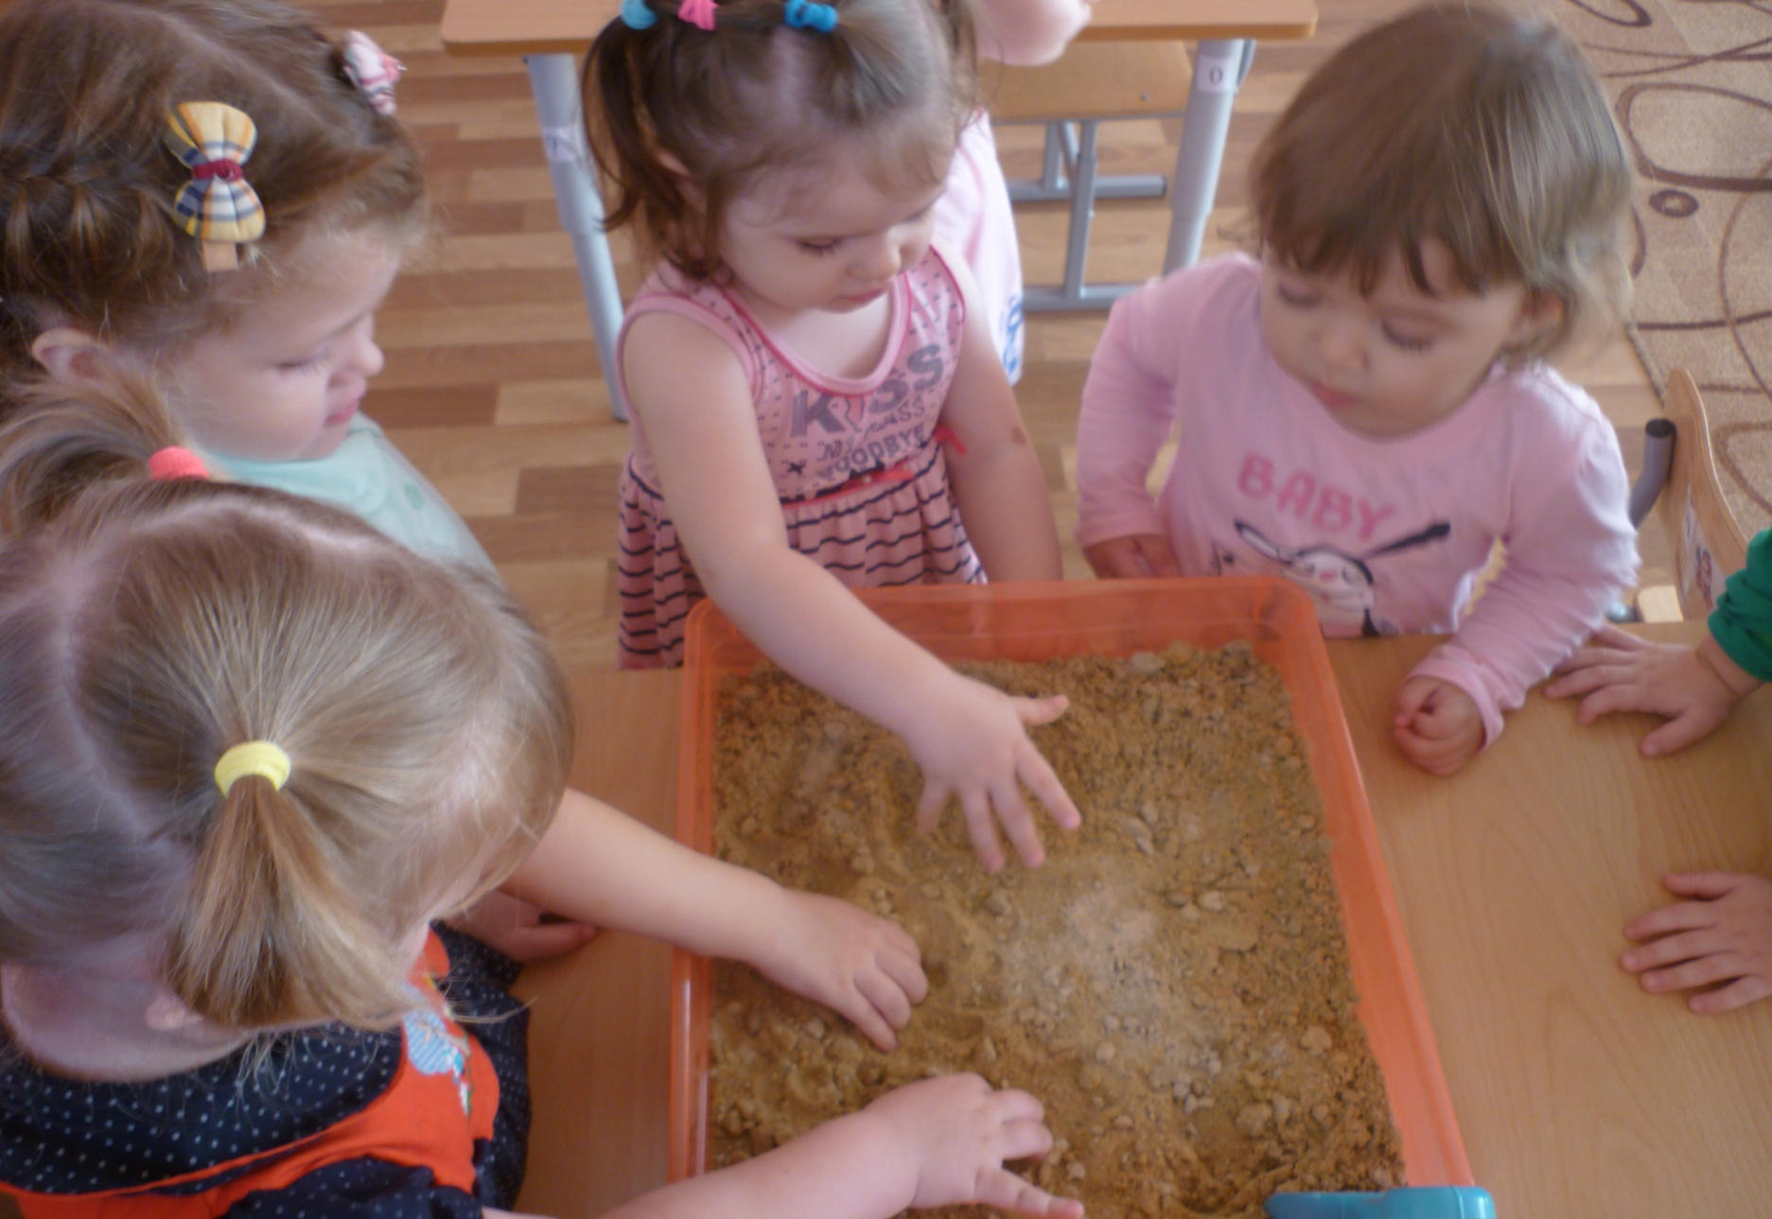
1. Знакомство со свойствами песка: а). Сухой песок состоит из песчинок, он рыхлый и легко сыпется

Slide 7
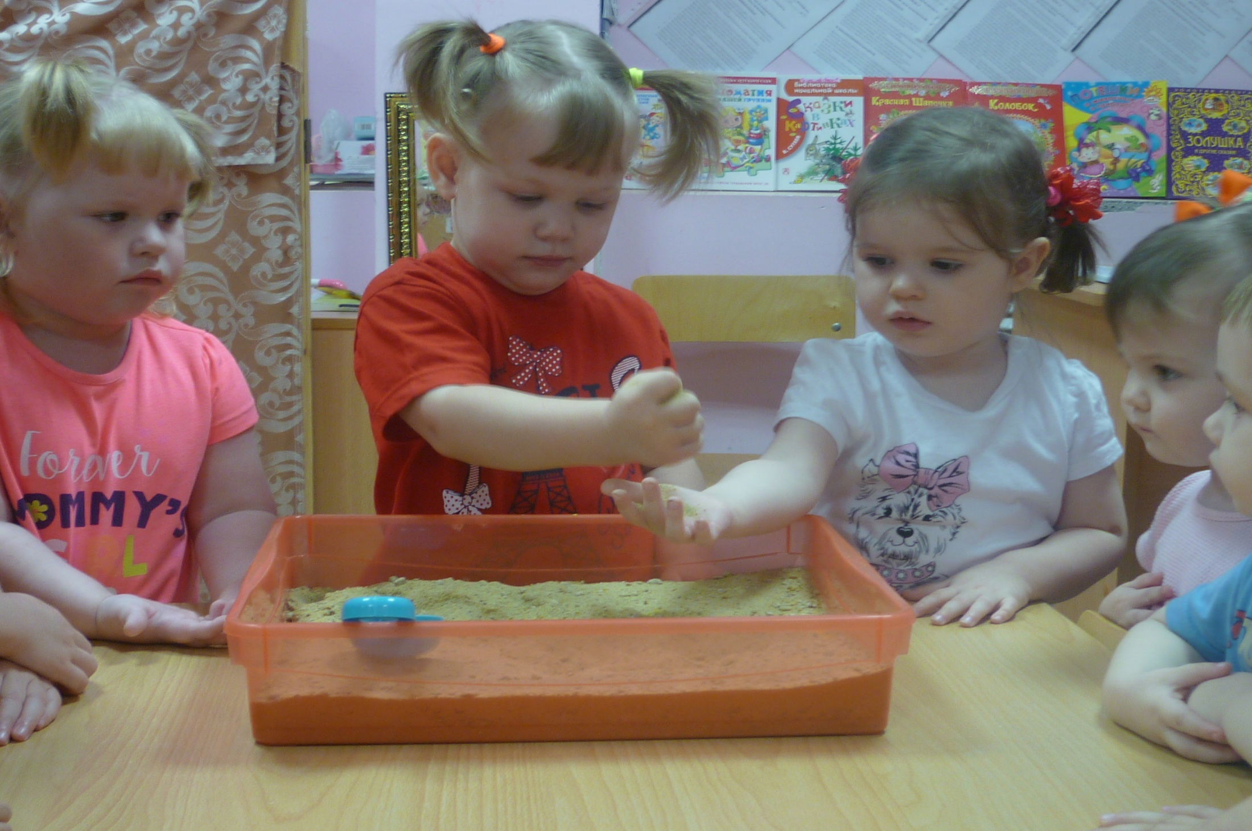
б). Из него можно сделать песочный дождик

Slide 8
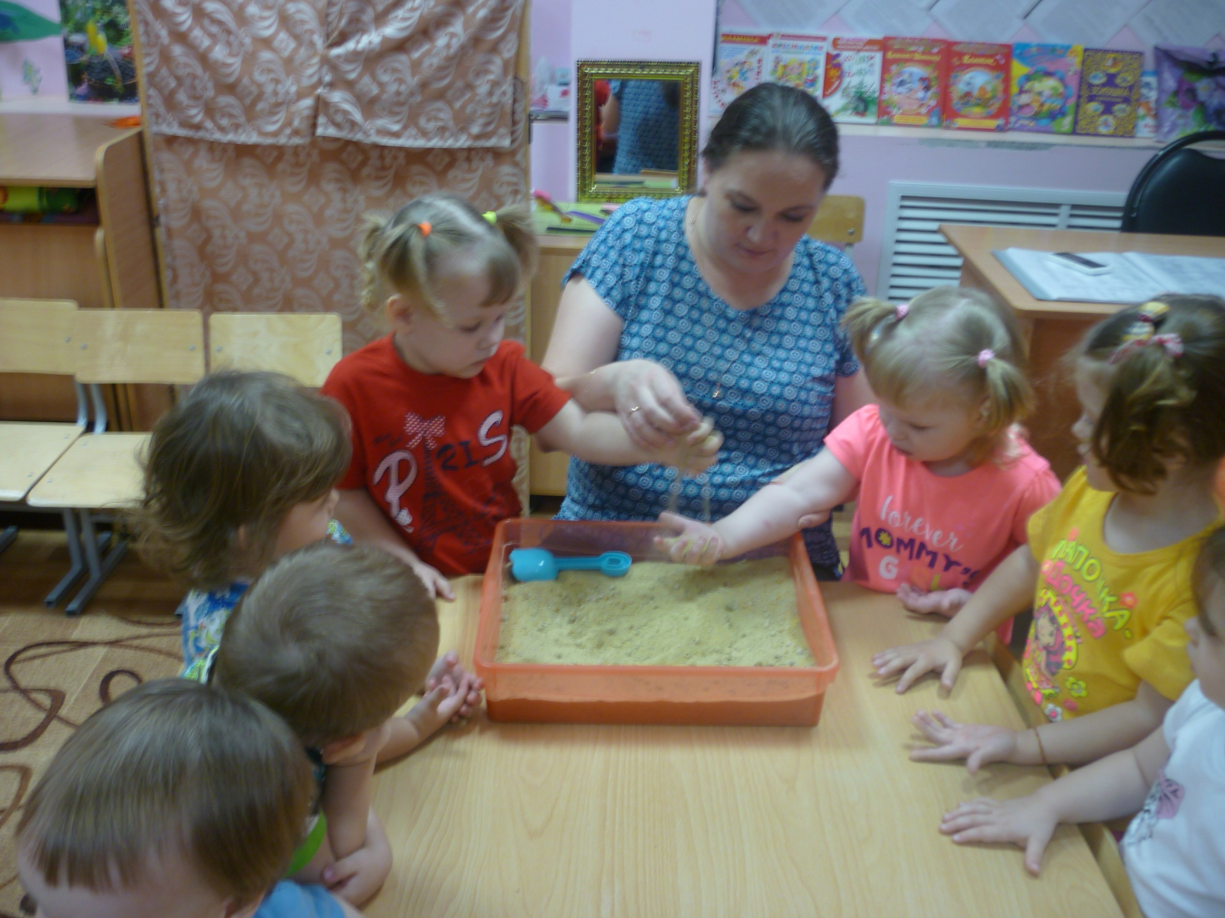

Slide 9
в). Рыть норы как кроты

Slide 10
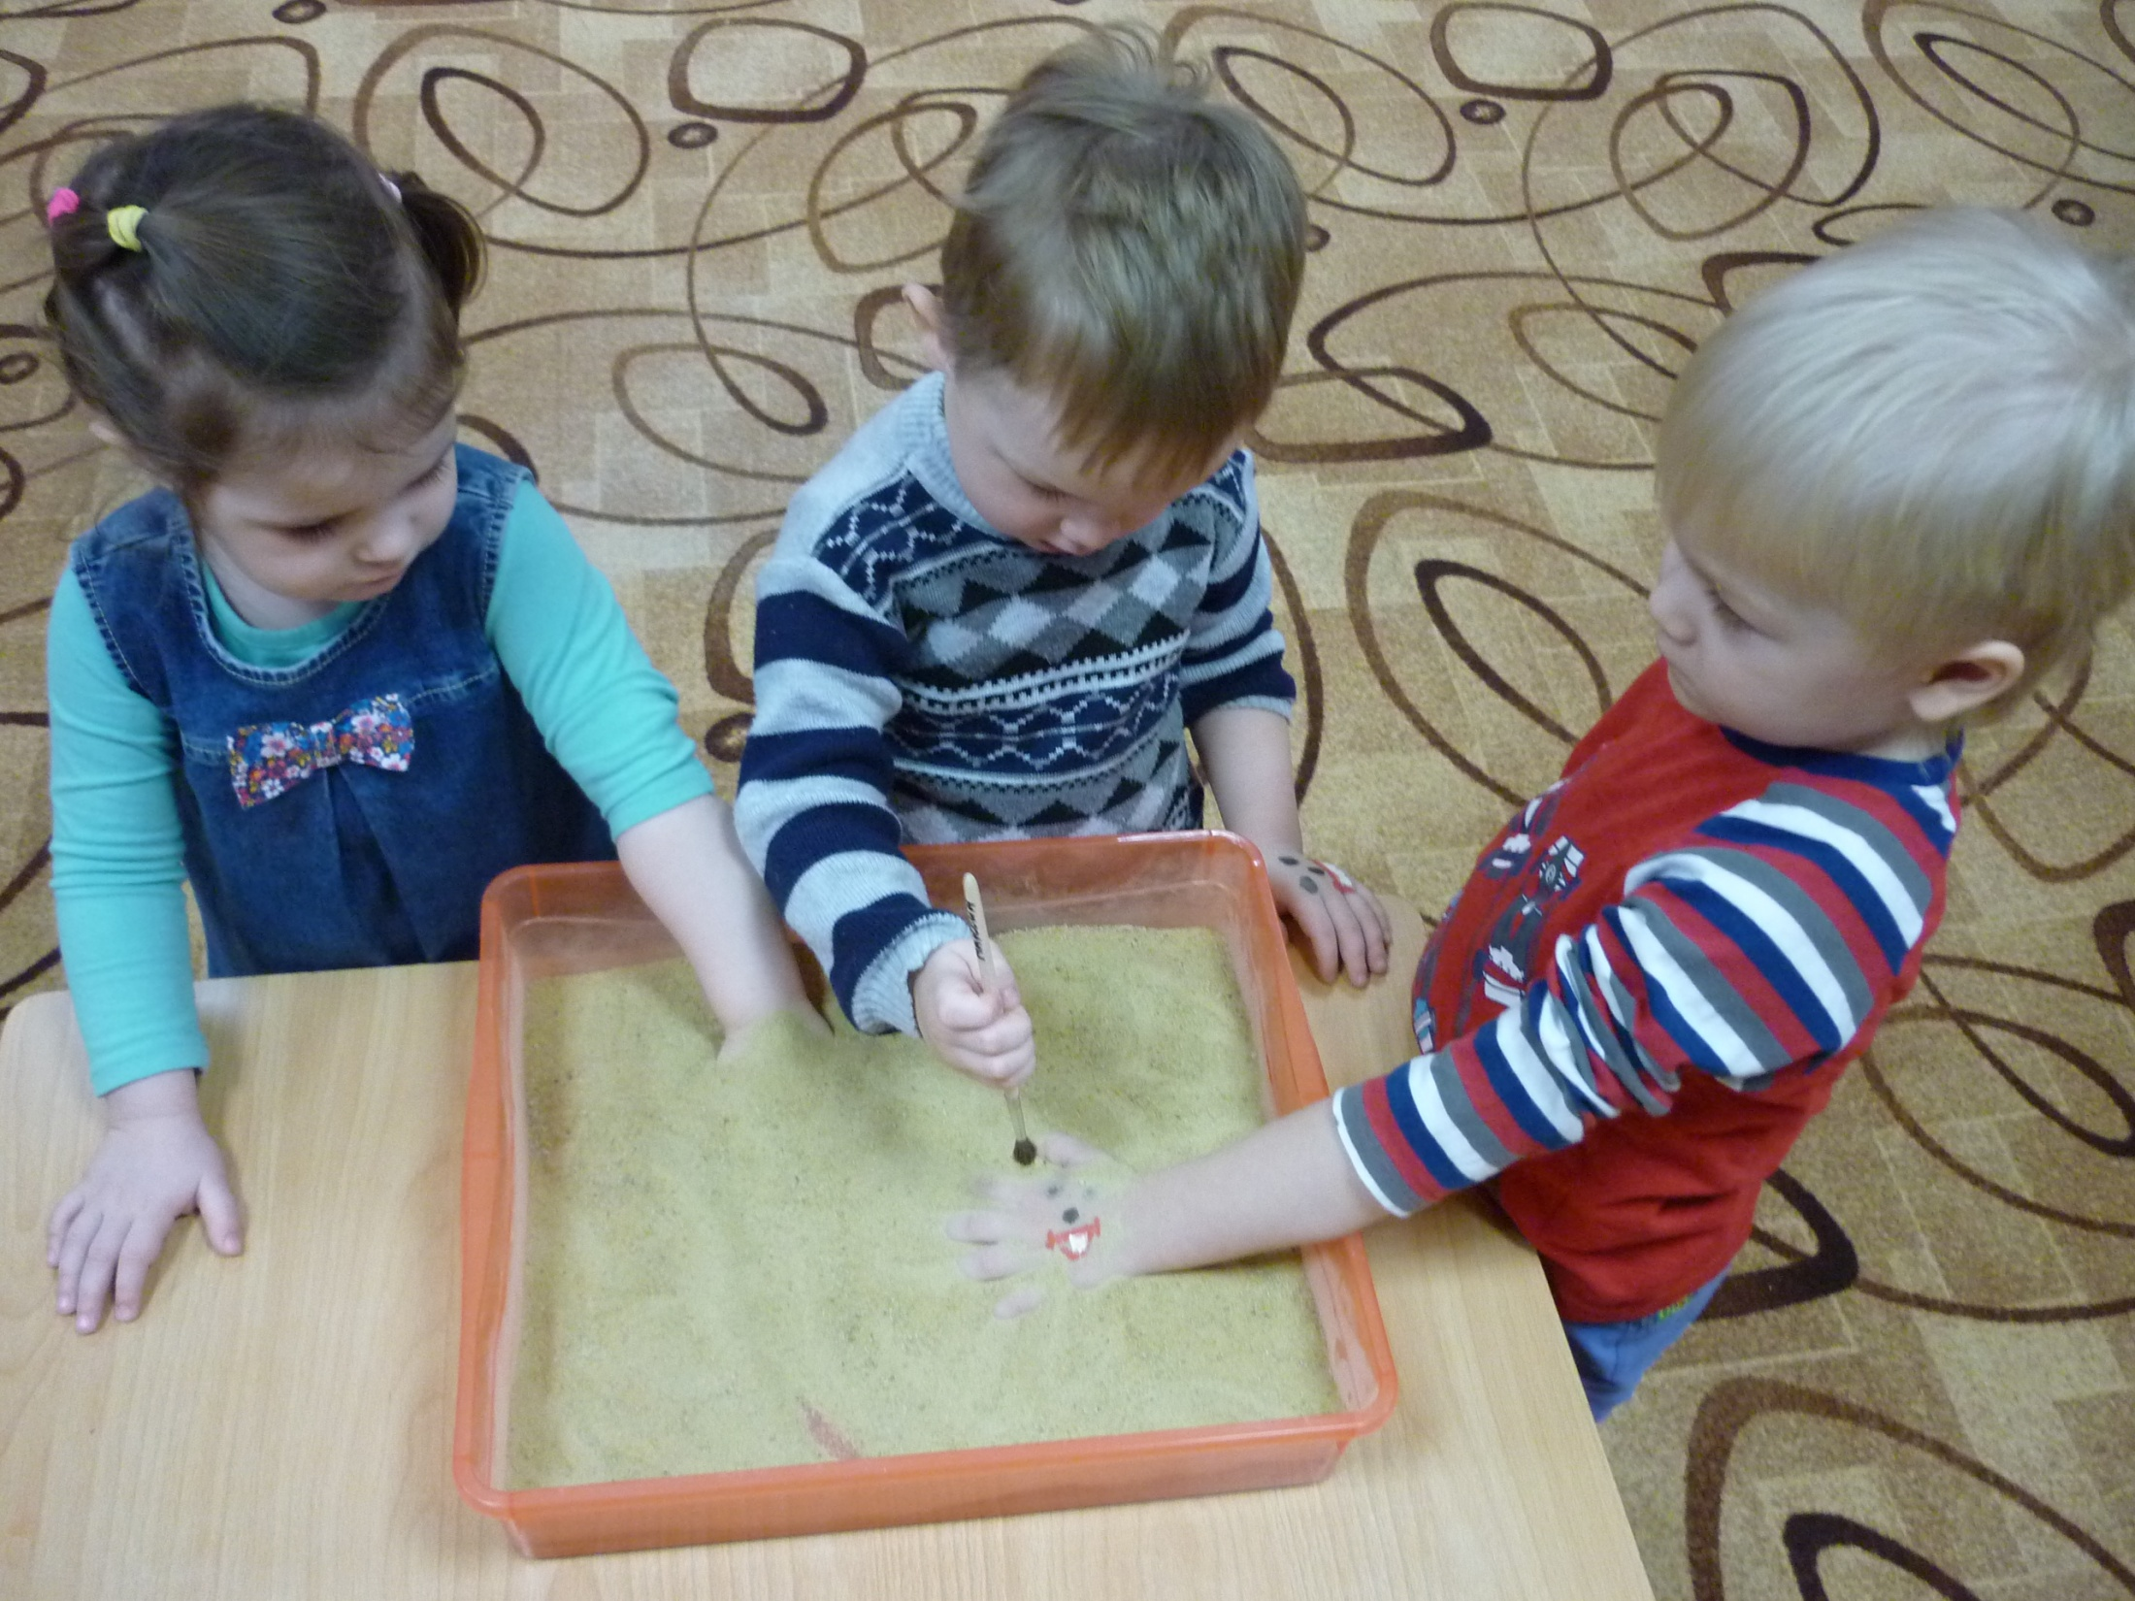

Slide 11
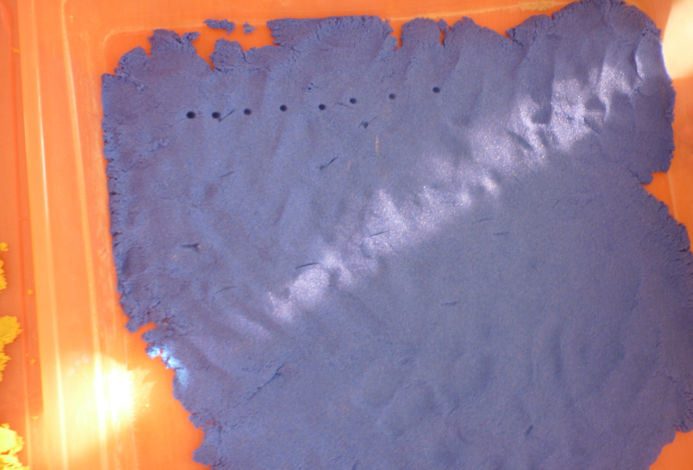
г). На песке можно рисовать узоры

Slide 12
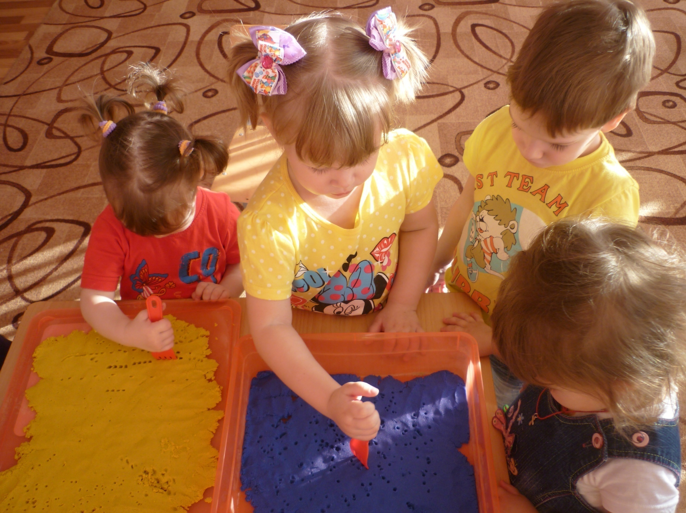

Slide 13
д). Оставлять отпечатки и необыкновенные следы

Slide 14
е). Печь пироги

Slide 15
2. Знакомство со свойствами воды: а). Вода прозрачная

Slide 16
б). У воды нет запаха и вкуса

Slide 17
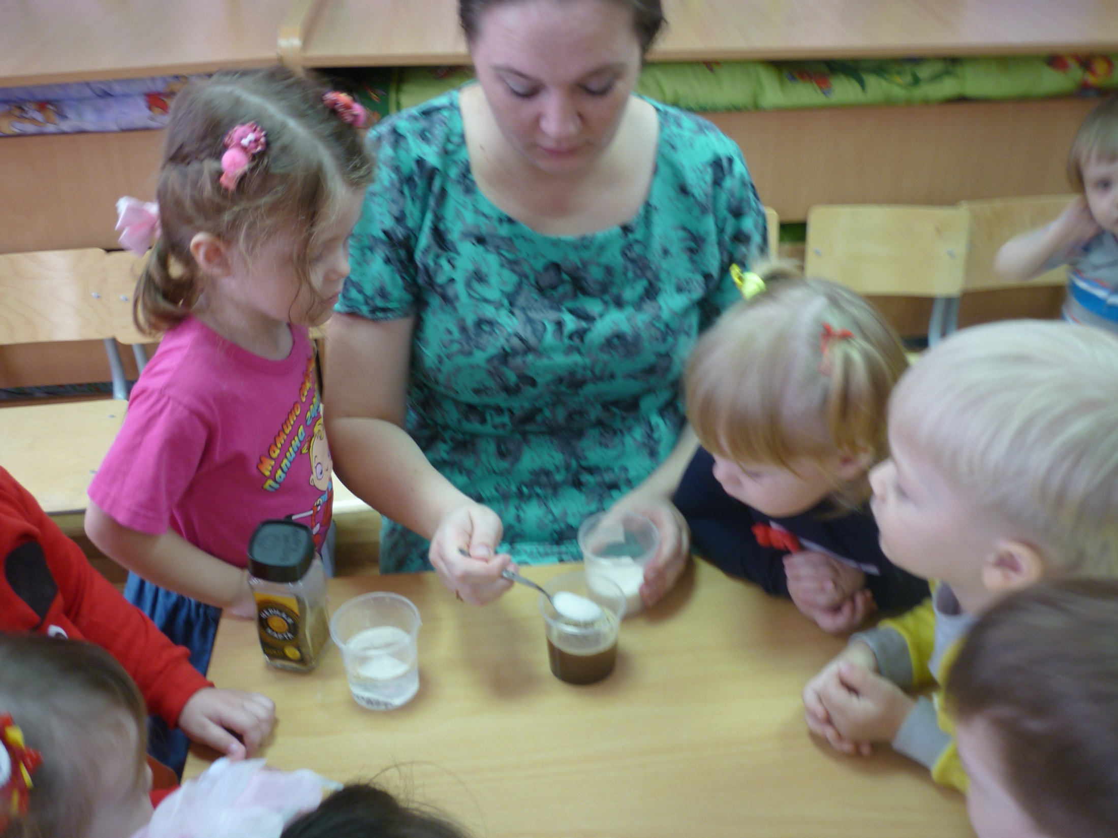

Slide 18
в). Не имеет форму

Slide 19
Г). Лед – это тоже вода

Slide 20
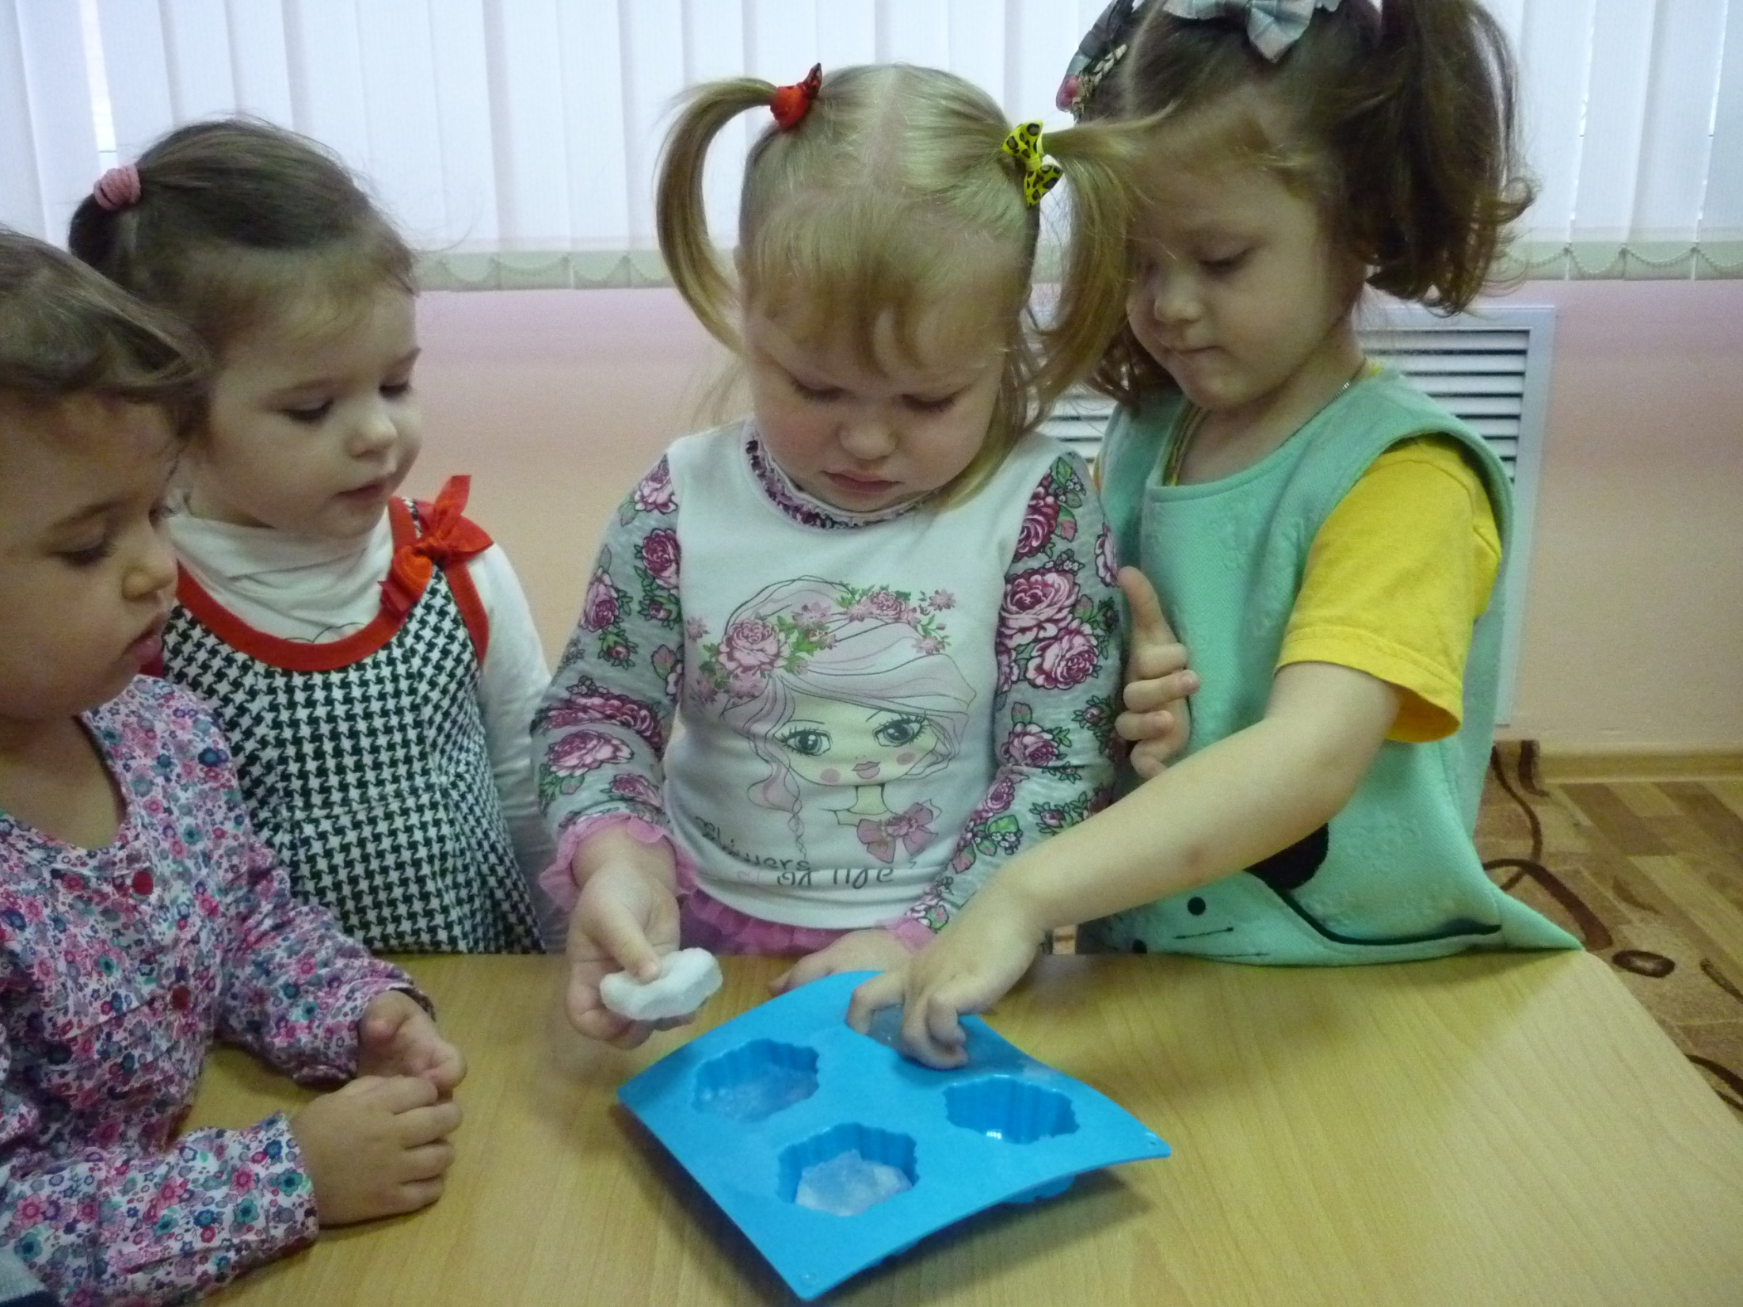

Slide 21
Подведение итогов проекта:
Проведенная в течение года работа над проектом, позволила прийти к следующим результатам:
У детей сформировались первичные представления о свойствах воды и песка;
Появился интерес к опытно-экспериментальной деятельности;
Дети стали больше интересоваться окружающей природой;
Получение удовольствия детьми от выполненной работы;
- Данный проект можно реализовывать в условиях большинства дошкольных учреждений. Он не требует значительных материальных затрат, в реализацию активно включаются родители воспитанников.

